Slide 1
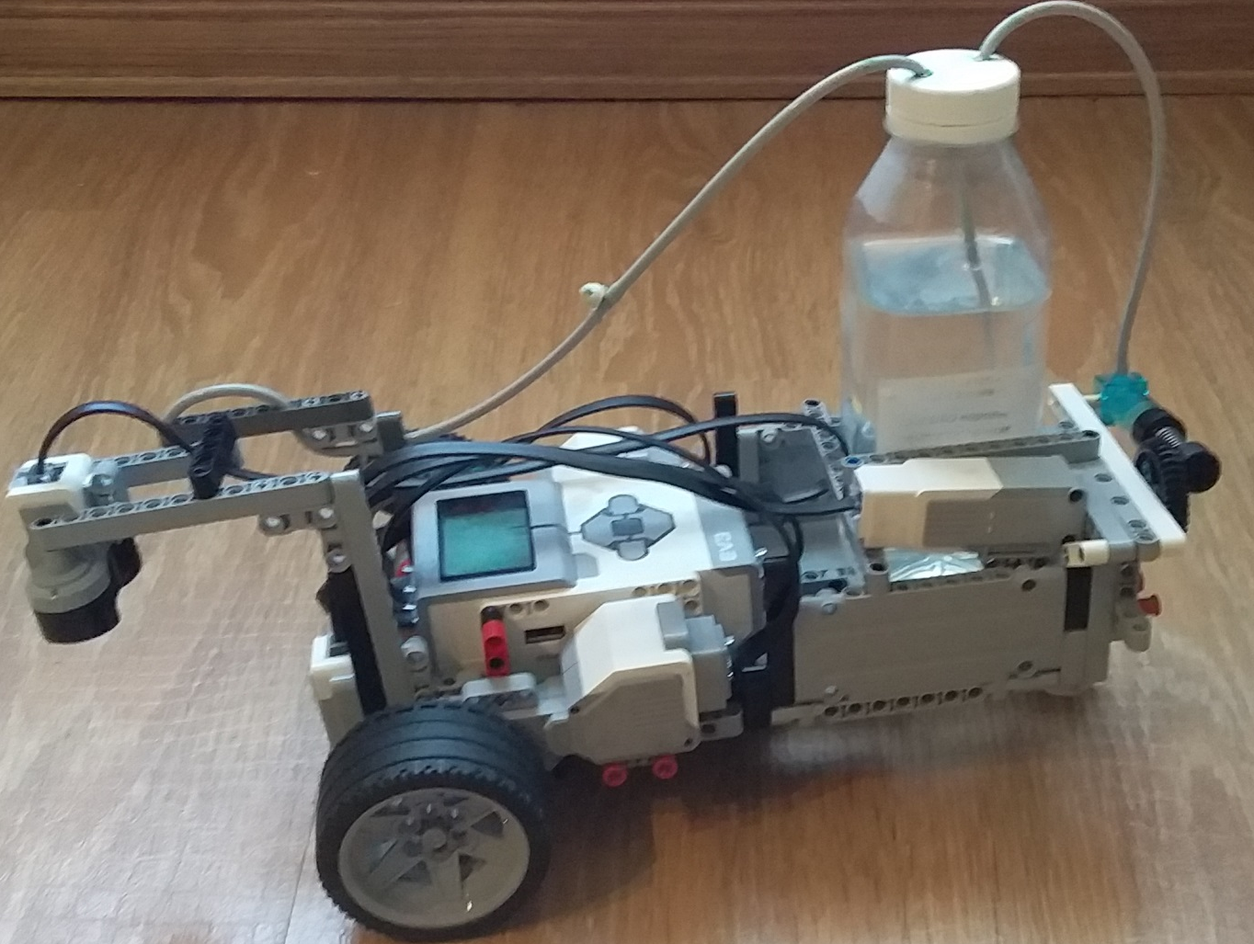
Робот-автопоилка
ГБОУ Губернаторский ФМЛ №30
Онлайн конференция школьных проектов по робототехнике
Разработчик проекта: | Жаров Данил ( ученик 6 класса)
Руководитель: | Козловский Константин Николаевич
Название образовательной организации: | ГБУ ДО Центр детско-юношеского технического творчества и информационных технологий Пушкинского района Санкт-Петербурга
г. Санкт-Петербург 2020 г

Slide 2
Тема моего проекта: Робот-автопоилка.
Цель работы: Добиться, чтобы робот сам наливал воду животным.
Задачи:
Собрать робота с датчиком цвета и ультразвука.
Сделать линию по которой робот будет ехать.
Создать программу с помощью которой робот будет сигнализировать о том, что в миске мало воды.
Собрать водяной насос.
Прикрепить к роботу насос и бутылку с водой.
Создать программу с помощью которой робот будет доезжать до миски и если в ней будет мало воды робот будет доливать её.

Slide 3
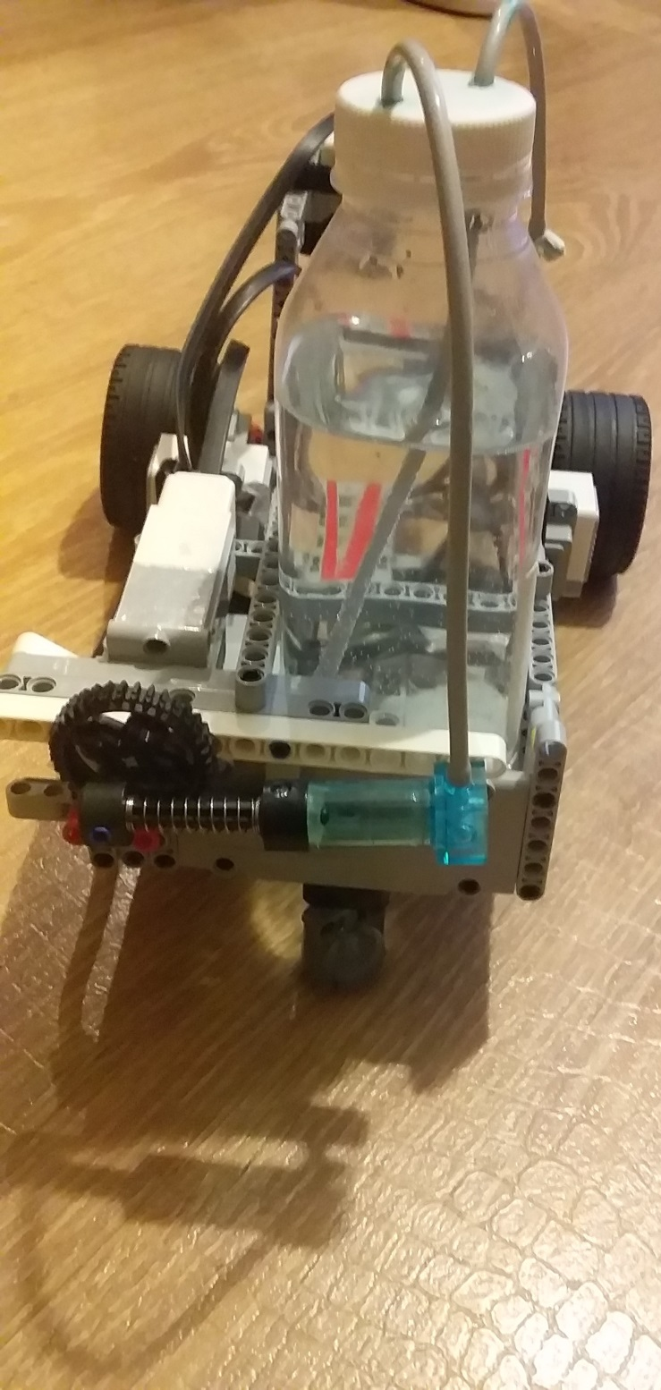
Гипотеза 1:
Я думаю, что для того чтобы определить уровень воды в миске нужно использовать датчик ультразвука.
Гипотеза 2:
- Предположим, что для водяного насоса можно использовать пневматику.

Slide 4
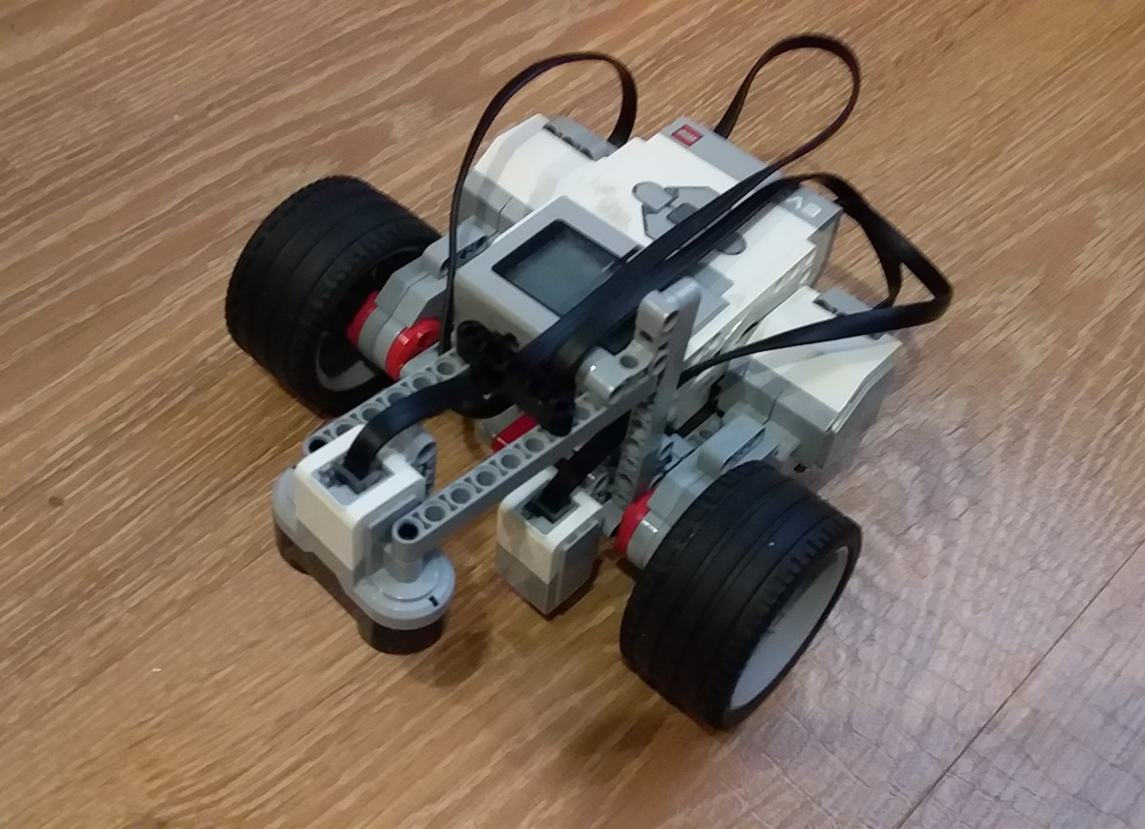
Начнем со сборки робота:
Я выбрал робота EV3 для сборки. На роботе находится датчики ультразвука и цвета.
Для движения используются два больших мотора.

Slide 5
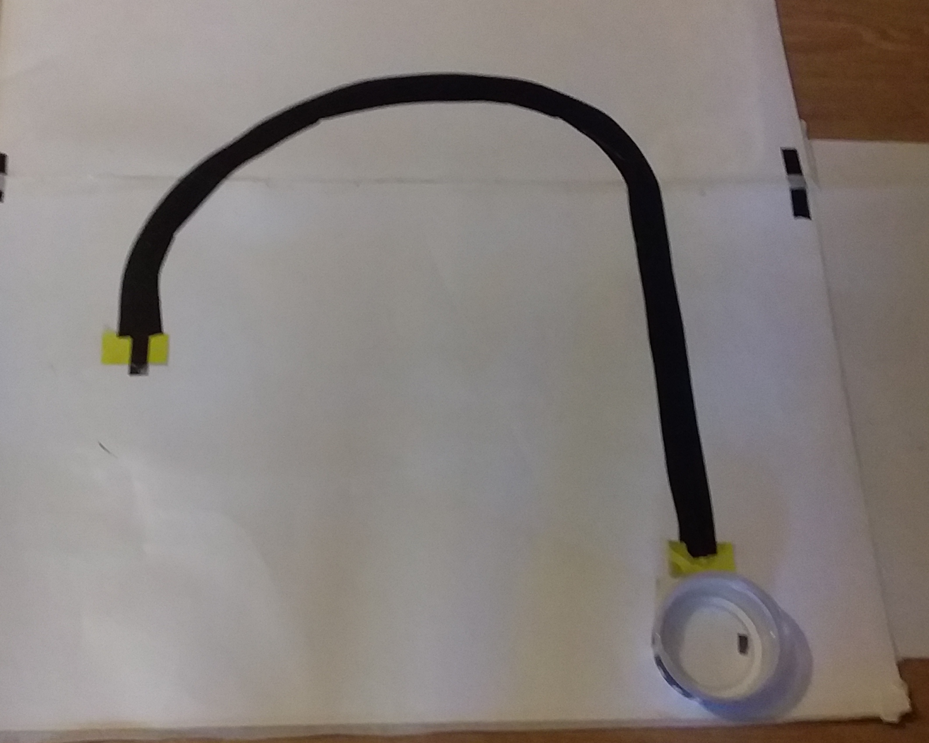
Делаем трассу для езды:

Slide 6
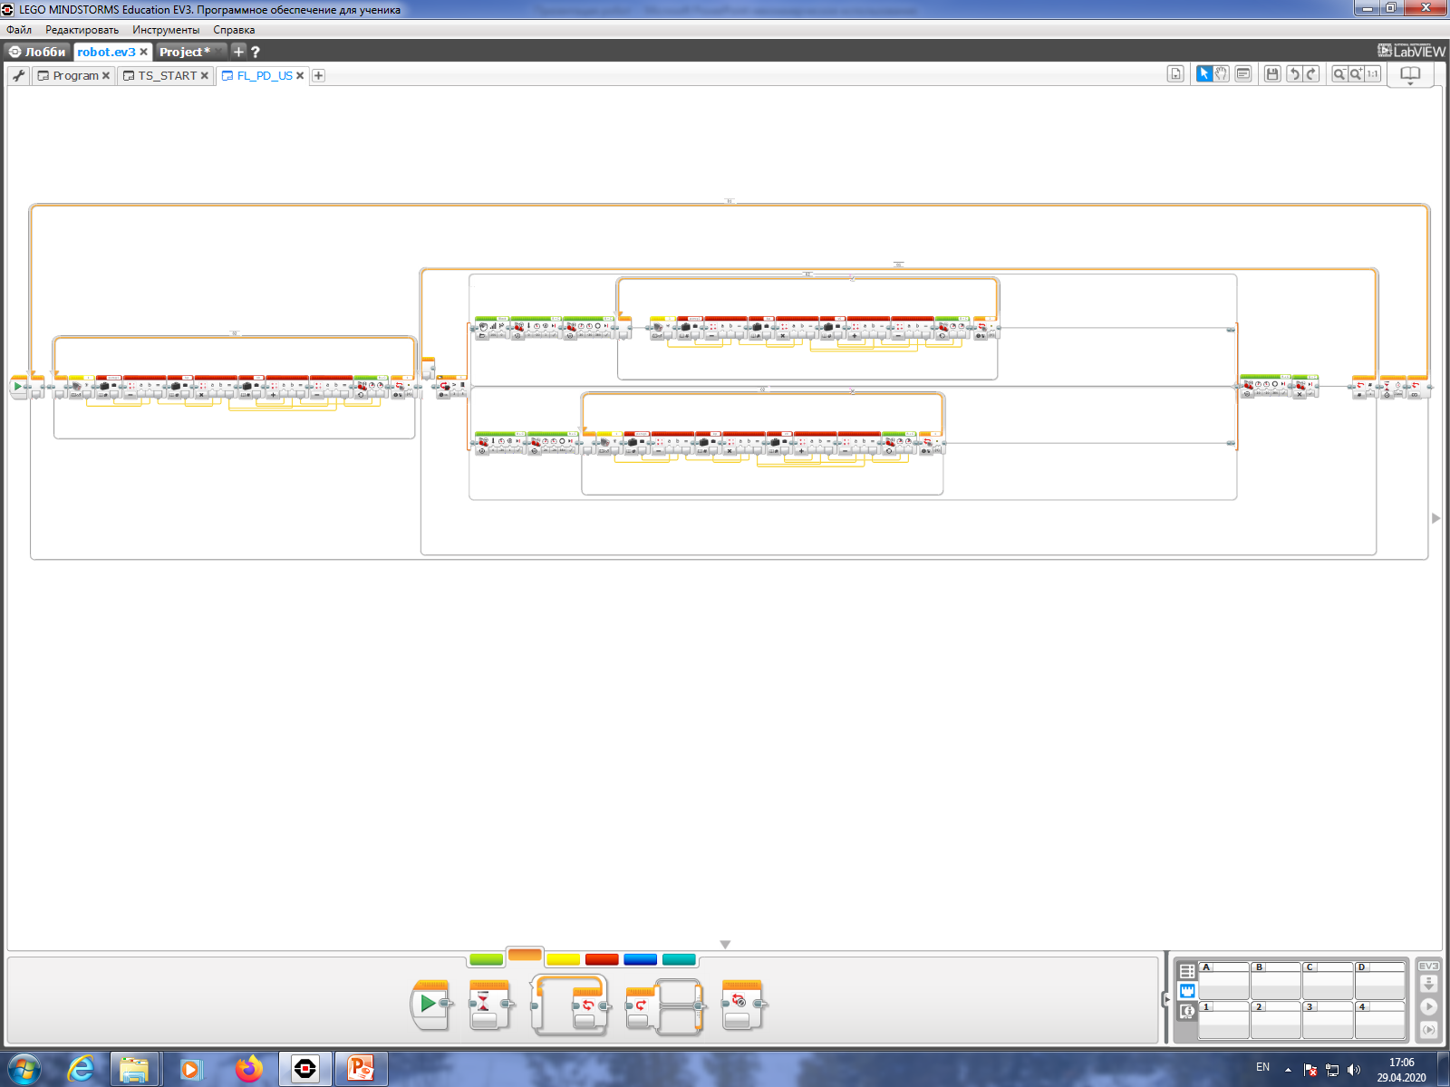
Создаём программу №1:
Следуя этой программе робот едет по линии, останавливается проехав её. Затем робот измеряет кол-во воды в миске, если воды не достаточно, то робот издаёт звуки, разворачивается и едет обратно. Та же операция повторится через 2 часа.
Если воды в миске достаточно робот просто возвращается обратно.

Slide 7

Делаем водный насос:
воздух
вода
Я сделал насос по этому принципу:
С помощью помпы воздух качается в бутылку и создаёт давление. Из другой трубки под давлением течёт вода наружу.

Slide 8
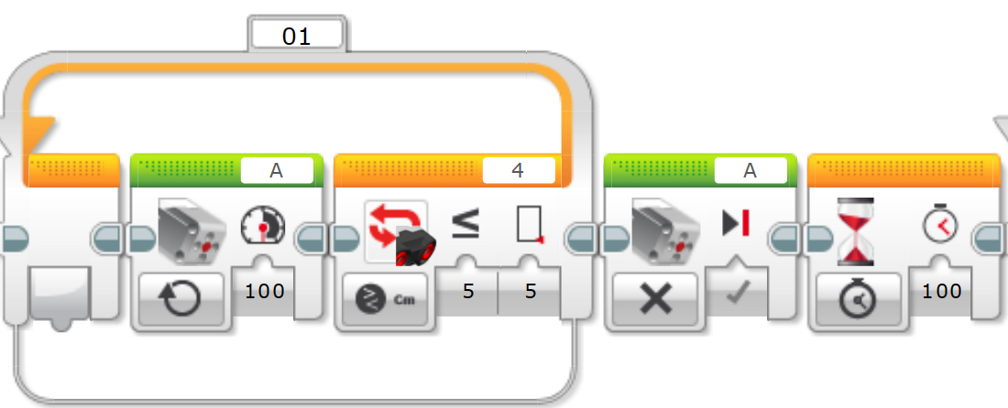
Дополняем программу:
Я дополнил к первой программе этот фрагмент с помощью него робот сам наливает воду .

Slide 9
Критерии:
В видео интервал между операциями я сделал несколько секунд, чтобы показать весь функционал робота. В реальном режиме интервал будет 2 часа.

Slide 10
Выводы:
Мои гипотезы оправдались.
Я смог сделать водяной насос.
Собрал и запрограммировал робота.

Slide 11
Спасибо за
внимание

